Slide 1

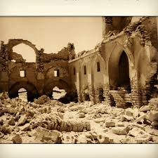
تاريخ البحرين الحديث والمعاصر
أجا 203
الوحدة الأولى
الدّرس الأول:
البحرين من معركة الزبارة إلى الفتح الخليفي
المستوى الثاني الثانوي
وزارة التربية والتعليم –الفصل الدراسي الأول 2021-2022م

Slide 2


البحرين من معركة الزبارة إلى الفتح الخليفي- أجا203
يتوقّع من الطالب في نهاية الدّرس أن:
1
يحدد نسب آل خليفة الكرام.
2
يتبيّن أسباب تحرك آل خليفة إلى سواحل الخليج العربي وأبرز محطاته.
3
أن يتبيّن دور آل خليفة في تأسيس إمارة الزبارة ونموها وازدهارها.
4
أن يعتز بدور آل خليفة في الدفاع عن الزبارة وفتح البحرين ووضعها على طريق النهضة الحديثة.
وزارة التربية والتعليم –الفصل الدراسي الثاني 2020-2021م

Slide 3
البحرين من معركة الزبارة إلى الفتح الخليفي- أجا203
المقدمة
شكل انتقال آل خليفة إلى سواحل الخليج العربي، ضمن تحالف قبائل العتوب العربية، بداية حقبة جديدة في تاريخ المنطقة، وأسهموا في إحداث تغيرات كبيرة في الثلث الأخير من القرن الثامن عشر الميلادي؛ أدت إلى تأسيس دول مستقرة ذات سيادة ونظم سياسية واقتصادية وإدارية.
فلماذا انتقل آل خليفة إلى سواحل الخليج العربي؟ وما أبرز محطات تحرّكهم فيها؟ وما دورهم في تأسيس الزبارة وازدهارها؟ وكيف تمكنوا من الانتصار في معركة الزبارة وفتح البحرين؟
وزارة التربية والتعليم –الفصل الدراسي الثاني 2020-2021م

Slide 4
البحرين من معركة الزبارة إلى الفتح الخليفي- أجا203
أولًا: آل خليفة في سواحل الخليج العربي
نزار بن مَعد بن عدنان
أسد بن رَبيعة
عنزِة
بنو عُتبة
جُميلة
تغلب بن وائِل
آل خليفة
من الرسم التوضيحي التالي يتضح أن نسب وأصول آل خليفة الكرام ترجع إلى قبيلة تغلب العربية.
آل خليفة الكرام أشهر وأشرف عشائر بنو عُتبة، وبنو عُتبة أشهر فصائل جُميلة، و جُميلة أكبر أفخاذ عنزة، التي تعود إلى قبيلة تغلب بن وائل بن أسد بن ربيعة بن نزار بن عدنان.
وزارة التربية والتعليم –الفصل الدراسي الثاني 2020-2021م

Slide 5
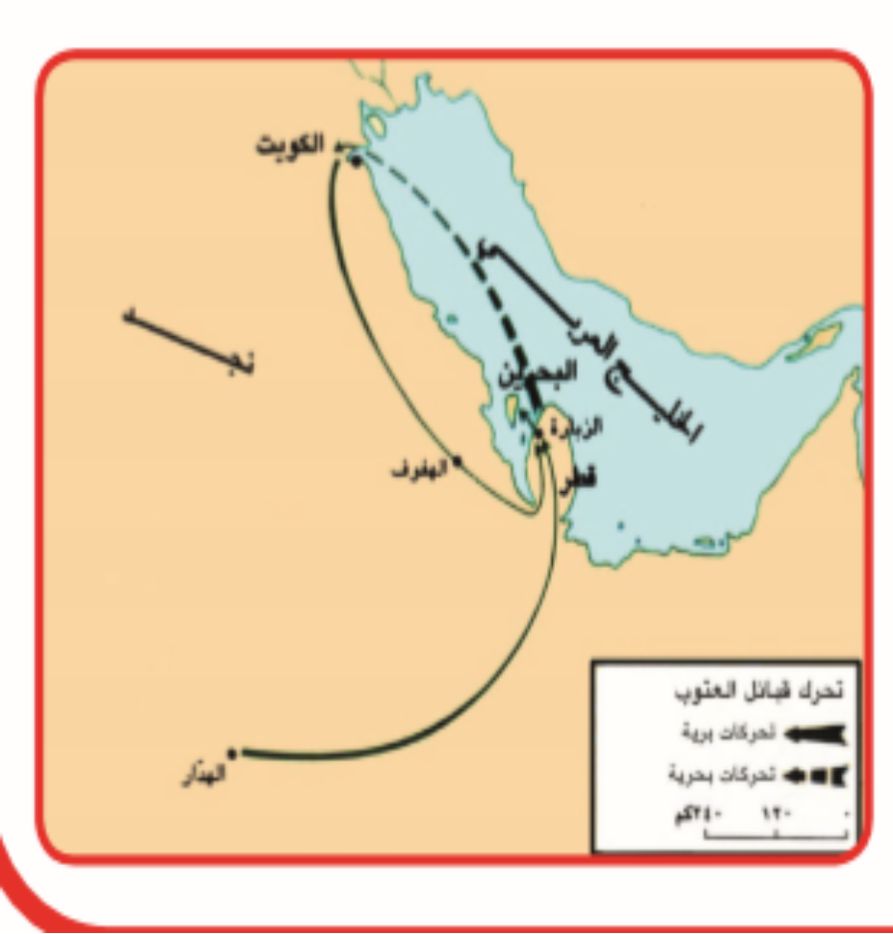
البحرين من معركة الزبارة إلى الفتح الخليفي- أجا203
نشاط 1: من خلال الخريطة، تتبع خط تحرك قبائل العتوب (آل خليفة) نحو سواحل الخليج العربي.
الهدار
(هضبة نجد)
فريحة
(شمال غرب قطر)
الزبارة
الكويت
(القرين)
وزارة التربية والتعليم –الفصل الدراسي الثاني 2020-2021م

Slide 6
البحرين من معركة الزبارة إلى الفتح الخليفي- أجا203
العودة إلى شبه جزيرة قطر
آثر آل خليفة ترك الكويت لأبناء عمومتهم آل الصباح.
عاد آل خليفة إلى شبه جزيرة قطر حيث أسسوا إمارة الزبارة.
انطلق آل خليفة من الزبارة إلى فتح البحرين والاستقرار فيها وتأسيس دولتها الحديثة.
الهجرة إلى الكويت
انتقل آل خليفة مع العتوب إلى القرين في الكويت بمساعدة بني خالد.
أسهم آل خليفة مع آل صباح في تأسيس الكويت.
ازدهرت الكويت بفضل موقعها على طرق التجارة وحسن إدارة تحالف العتوب.
الهجرة إلى شبه جزيرة قطر
انتقل آل خليفة في أواخر القرن السابع عشر، ضمن تحالف العتوب من الهدّار في منطقة الأفلاج في هضبة نجد إلى منطقة فريحة في قطر، تدربوا فيها على ركوب البحر وبرعوا فيه وكونوا أسطولًا قويًا نافس القوة المجاورة، فأحدث ذلك خلافات معها.
وزارة التربية والتعليم –الفصل الدراسي الثاني 2020-2021م

Slide 7
البحرين من معركة الزبارة إلى الفتح الخليفي- أجا203
تراجع نفوذ الدولة العثمانية بسبب ضعفها وانشغالها بأوضاعها الداخلية و حروبها خارجية.
المشاركة مع القبائل العربية في مواجهة البرتغاليين وإخراجهم من الخليج العربي.
سعي آل خليفة ضمن تحالف العتوب إلى مساندة بني خالد في بسط نفوذهم على مناطق واسعة.
القحط الشديد في نجد ومواطن (عنزة)خلال القرن 17م.
رغبة القبائل العربية في الاستقرار والعمل في صيد البحر والتجارة.
العوامل الداخلية والخارجية التي أدت إلى تحرك آل خليفة إلى سواحل الخليج العربي
وزارة التربية والتعليم –الفصل الدراسي الثاني 2020-2021م

Slide 8
1. تأسيس الزبارة (1176هـ/1762م)
البحرين من معركة الزبارة إلى الفتح الخليفي- أجا203
ثانيًا: دور آل خليفة في تأسيس الزبارة
أعمال القائد محمد بن خليفة:
إهتم بتحصين الزبارة وحمايتها.
زاد عدد السفن العاملة في التجارة والغوص.
أسباب اختيار الزبارة:
منطقة مرتفعة تسيطر على الساحل.
قريبة من مصائد اللؤلؤ.
صلاحية مينائها لرسو السفن.
وفرة مياهها.
الموقع والمعنى
تقع مدينة الزبارة على الساحل الشمالي الغربي لشبه جزيرة قطر.
معنى «الزبارة» وضع البنيان أو الحجارة فوق بعضها البعض وعند أهل الخليج العربي تعنى التلة الصغيرة.
وزارة التربية والتعليم –الفصل الدراسي الثاني 2020-2021م

Slide 9
2. نمو الزبارة واتساع عمرانها
البحرين من معركة الزبارة إلى الفتح الخليفي- أجا203
نشاط 2: ما العوامل التي ساعدت الزبارة على تحقيق مكانة متقدمة بين مثيلاتها من مدن الخليج العربي في القرن 18م؟
حنكة مؤسسها وحكامها من آل خليفة وحسن إدارتهم، وأخلاقهم الحميدة؛ جعلت سكانها يجمعون على محبتهم وولاءهم والتضحية لأجلهم.
الموقع الجغرافي المتميز على ملتقى طرق التجارة البحرية والبرية في الخليج العربي، وقربها من مراكز الصيد والغوص.
سياسة الإعفاء الضريبي التي انتهجها حكام آل خليفة في سياستهم الاقتصادية مع التجار.
وزارة التربية والتعليم –الفصل الدراسي الثاني 2020-2021م

Slide 10
البحرين من معركة الزبارة إلى الفتح الخليفي- أجا203
انتقال الكثير من سكان المناطق المجاورة إلى الزبارة في ظل حكم آل خليفة؛ بسبب ما تمتعت به من أمن واستقرار على النقيض من منطقة الخليج العربي التي شهدت اضطرابات سياسية واقتصادية.
خراب البصرة وتراجع مكانتها الاقتصادية بسبب انتشار وباء الطاعون بين سكانها عام 1772م، واحتلال الفرس لها عام 1776م، وهو ما دفع سكانها وعلمائها وتجارها إلى الانتقال للزبارة.
تشجيع آل خليفة للحركة العلمية والأدبية ببناء المدارس والمساجد فاستقطب العلماء الأدباء الذين ساهموا بتطوير الزبارة.
وزارة التربية والتعليم –الفصل الدراسي الثاني 2020-2021م

Slide 11
البحرين من معركة الزبارة إلى الفتح الخليفي- أجا203
نتائج ازدهار الزبارة
تحصين الزبارة عن طريق:
بناء قلعة «مرير» الحصينة المكونة من ثلاثة أبراج، ومزودة بالماء العذب، ومطلة على محيطها، وأُرخ ذلك بجملة "تمت بعز وعون الله حاميها".
ربط القلعة بالزبارة بطريق محمي بسورين أحدهما من الشمال والآخر من الجنوب.
إحاطة المدينة بسور مرتفع لحمايتها من أي عدوان خارجي.
تطور الزبارة اقتصاديا وثقافيا.
أصبحت مقصدًا للتجار والأدباء والعلماء والحرفيين.
بناء المدارس والمساجد وتوسيعها
توفير مختلف الخدمات للسكان
وزارة التربية والتعليم –الفصل الدراسي الثاني 2020-2021م

Slide 12
البحرين من معركة الزبارة إلى الفتح الخليفي- أجا203
بعد وفاة الشيخ محمد بن خليفة عام 1772م، تولّى الحكم ابنه الشيخ خليفة بن محمد، الذي كان أديبًا وتقيًا وشاعرًا، فتقدمت الزبارة في عهده ونعمت بخيرات وفيرة، وعمرت اقتصاديَا، وأصبحت مركزًا هامًا، ومقصدًا للتجار؛ لعدم فرض الضرائب على السلع التجارية وقربها من مصائد اللؤلؤ.
توفى الشيخ خليفة بن محمد عام 1782م بعد أن أدى فريضة الحج ودفن في مكة، وخلفه على حكم الزبارة أخوه الشيخ أحمد بن محمد بن خليفة.
وزارة التربية والتعليم –الفصل الدراسي الثاني 2020-2021م

Slide 13
1. معركة الزبارة
البحرين من معركة الزبارة إلى الفتح الخليفي- أجا203
ثالثًا: معركة الزبارة وفتح البحرين
رغبة حاكم بوشهر والبحرين-آنذاك- نصر بن مذكور وحلفائه في القضاء على الزبارة وخاصة بعد ما حققته من ازدهار وانتعاش تجارتها ومزاحمتها لهم على موارد الخليج العربي الاقتصادية.
رغبة حكام الساحل الشرقي للخليج العربي في القضاء على قوة العتوب الناشئة في الزبارة والكويت.
أسباب المعركة
توتر العلاقات بين أطراف المعركة والذي تجلى في شن غارات متبادلة منذ منتصف 1777م، والتي كانت الغلبة فيها لمصلحة آل خليفة.
وزارة التربية والتعليم –الفصل الدراسي الثاني 2020-2021م

Slide 14
البحرين من عام 1762 حتى العام 1869م- أجا203
أطراف المعركة
نصر بن مذكور وحلفائه من حكام مناطق الساحل الشرقي للخليج العربي (أصفهان، بوشهر، شيراز، بندر ريق، جناته، ودشستان).
آل خليفة بقيادة الشيخ أحمد بن محمد ومن تحالف معهم من قبائل شبه جزيرة قطر
وزارة التربية والتعليم –الفصل الدراسي الثاني 2020-2021م

Slide 15
البحرين من معركة الزبارة إلى الفتح الخليفي- أجا203
الاستعداد للمعركة
تمكن من تكوين تحالف عرب بوشهر وأخذ يتحين الفرصة للهجوم على الزبارة بين أعوام 1777م-1782م، وبدعم من القوى الفارسية قام بهجوم على الزبارة وحاصرها.
نصر بن مذكور
وصلته أخبار عرب بوشهر قبل انطلاقهم من ميناء بوشهر، فوضع خطة محكمة لمواجهتهم تقوم على الصمود أطول فترة ممكنة، ورفع معنويات جنوده وحمسهم وأعلمهم أن هذه المعركة هي معركة بقاء أو فناء، فتكاتفوا واستماتوا لتحقيق الانتصار.
الشيخ أحمد بن محمد آل خليفة
وزارة التربية والتعليم –الفصل الدراسي الثاني 2020-2021م

Slide 16
البحرين من معركة الزبارة إلى الفتح الخليفي- أجا203
-انطلقت حملة التحالف المعادي من ميناء بوشهر على الساحل الشرقي للخليج العربي بقيادة محمد ابن شقيق نصر بن مذكور، وفرض أسطول الغُزاة حصارًا مشددًا على الزبارة، استعرض قوته في خليج البحرين.
-اقتحام عرب بوشهر الزبارة محاولين مباغته آل خليفة من خلال شن الهجوم وقت صلاة الجمعة، لكن هذه الخدعة لم تنطلِ على سكان الزبارة الذين هبوا لمواجهتهم وساندهم في ذلك أهالي فريحة.
مجريات المعركة ونتائجها
وزارة التربية والتعليم –الفصل الدراسي الثاني 2020-2021م

Slide 17
البحرين من معركة الزبارة إلى الفتح الخليفي- أجا203
أسباب انتصار آل خليفة في معركة الزبارة
ما تميزت به قيادة الشيخ أحمد بن محمد آل خليفة من عزيمة وإصرار فى مواجهة الأعداء، وحنكة وذكاء في التخطيط للمعركة حيث اخترق خط العدو للحصول على معلومات عن قرب الهجوم على الزبارة.
تحصين آل خليفة الزبارة ببناء قلعة مرير وعدد من التحصينات الأخرى، واستعدادهم للمعركة بتأمين كل ما يحقق الصمود والنصر، واستبسالهم بالدفاع عن مدينتهم وملاحقتهم الأعداء.
قوة إرادة القتال عند أهل الزبارة وارتفاع معنوياتهم للدفاع عن أرضهم ومواجهة الأعداء؛ وذلك نتيجة التوافق بين حكام الزبارة من آل خليفة والأهالي نتيجة ما حصلوا عليه من رخاء في عهدهم.
5- ضعف معنويات الغزاة بسبب:
طول أمد الحصار وبعدهم عن مصادر تموينهم في بوشهر وبندر ريق.
تعرض قواتهم لهجومين أحدهما مضاد من الزبارة، والآخر شنه عليهم أهل فريحة؛ فوقعوا بين نارين فاضطربت صفوفهم وتقهقروا وتراجعوا.
ملاحقتهم وقتل قائدهم وإيقاع الخسائر بهم.
نتائج معركة الزبارة
هزيمة الأعداء وقتل عدد كبير منهم وفر البقية إلى بوشهر.
انتصار كاسح لأهالي الزبارة ولآل خليفة.
مهد هذا الانتصار لفتح البحرين.
وزارة التربية والتعليم –الفصل الدراسي الثاني 2020-2021م

Slide 18
البحرين من معركة الزبارة إلى الفتح الخليفي- أجا203
2. فتح البحرين
عاشت البحرين قبيل الفتح الخليفي حالة من عدم الاستقرار، إلى أن بادر الشيخ أحمد بن محمد آل خليفة للتقدم بقواته نحو البحرين وفتحها وضمها إلى حُكمه، نتيجة عدد من العوامل تتلخص في:
1
ازدهار الزبارة وانتصار آل خليفة في المعركة، إذ برزت قوة آل خليفة وقدرتهم على فتح البحرين.
2
طموح سكان البحرين إلى التخلص من السيطرة الأجنبية، فبدأت أوضاعهم تضطرب وظهر ميلهم إلى الانشقاق على حكم آل مذكور.
3
ارتفاع معنويات جنود الشيخ أحمد بن محمد آل خليفة وضعف أعدائه.
وزارة التربية والتعليم –الفصل الدراسي الثاني 2020-2021م

Slide 19
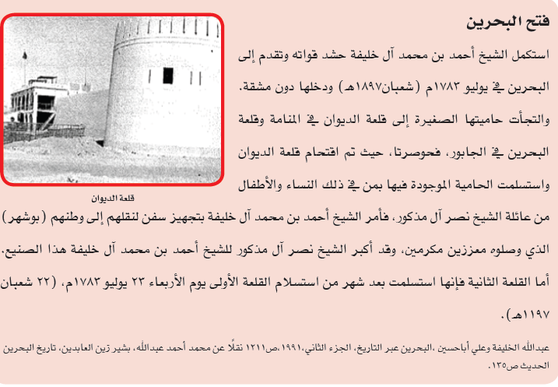
البحرين من معركة الزبارة إلى الفتح الخليفي- أجا203
2. فتح البحرين
1.ما هي القلاع التي تمكنت قوات آل خليفة من فتحها؟
قلعة البحرين.
قلعة الديوان.
2. علام يدل تصرف الشيخ محمد بن خليفة آل خليفة
مع عائلة نصر بن مذكور؟
يدل على سعة حلم آل خليفة ومكارم أخلاقهم العربية
والإسلامية حيث أنهم لم ينتقموا من عدوهم ولم يهينوا
أسرته.
نشاط 3: أقرأ المستند الذي امامك ثم أجب عن الأسئلة التالية:
وزارة التربية والتعليم –الفصل الدراسي الثاني 2020-2021م

Slide 20
البحرين من معركة الزبارة إلى الفتح الخليفي- أجا203
نشاط 3: عدد العوامل التي شجعت الشيخ أحمد بن محمد آل خليفة على فتح البحرين؟
طموح سكان البحرين إلى التخلص من السيطرة الأجنبية، فبدأت أوضاعهم تضطرب وظهر ميلهم إلى الانشقاق على حكم آل مذكور.
ازدهار الزبارة وانتصار آل خليفة في المعركة، إذ برزت قوة آل خليفة على فتح البحرين.
ارتفاع معنويات جنود الشيخ أحمد بن محمد آل خليفة وضعف أعدائه.
وزارة التربية والتعليم –الفصل الدراسي الثاني 2020-2021م

Slide 21
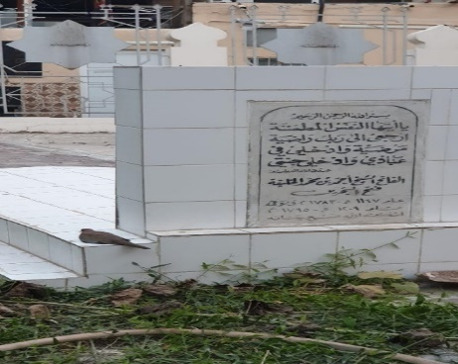
البحرين من معركة الزبارة إلى الفتح الخليفي- أجا203
مجريات فتح البحرين
تقدم الشيخ أحمد بن محمد آل خليفة بقواته نحو البحرين شهر شعبان 1197هـ/ أواسط يوليو 1783م، وجرت الأحداث كالآتي:
أمر الشيخ أحمد آل خليفة بحماية عائلة نصر وتأمين سلامة نقلهم إلى بوشهر.
استسلام قلعة الديوان ثم تلتها بفترة وجيزة من نفس الشهر قلعة البحرين.
اقتحام قلعة الديوان مستثمر عنصري المباغتة والسرعة.
محاصرة قلعة الديوان وقلعة البحرين.
عيّن أمير على البحرين وعاد إلى الزبارة.
ترتيب أمور البحرين ووضع قواعد الإدارة الجديدة القائمة على العدل والمساواة.
انضمام أهل البحرين تحت لواء الشيخ أحمد ليبنوا البحرين الحديثة.
استقبال أهل البحرين للشيخ أحمد عام 1783م بالحفاوة والترحيب.
نتيجة لهذه الحملة الجريئة والسريعة على البحرين أُطلق على الشيخ «أحمد بن محمد آل خليفة» لقب (الفاتح)، وقد أرخ أحدهم هذا الفتح بقوله ( أحمد صار في أُوال خليفة)
بعد وفاة الشيخ أحمد بن محمد الفاتح عام 1795م، دفن في المنامة، وخلفه في الحكم ابنه الشيخ «سلمان بن أحمد آل خليفة» الذي اختار مدينة الرفاع في البحرين مقرًا لإقامته، وبذلك بدأت مرحلة جديدة اتسمت بالاستقرار والازدهار في ظل حكم آل خليفة الكرام.
وزارة التربية والتعليم –الفصل الدراسي الثاني 2020-2021م

Slide 22
خاتمة
تضافرت عدة عوامل داخلية وخارجية أدت إلى انتقال آل خليفة ضمن تحالف العتوب من نجد إلى سواحل الخليج العربي في القرن السابع عشر الميلادي، وقد استطاعت هذه القبائل من فرض وجودها إذ أسست إمارات مستقرة وقوية في كل من الكويت والزبارة ثم البحرين، هذا الانتصار الكبير الذي تحقق بفضل خطة محكمة وقائد فذ عام 1783م. وقد شهدت البحرين بعد هذا الفتح مرحلة جديدة اتسمت بالاستقرار وانتشار الأمن وشكلت أساس نموها وازدهارها وهيأت نواة نهضتها الحديثة.
وزارة التربية والتعليم –الفصل الدراسي الثاني 2020-2021م

Slide 24

انتهى الدرس
وزارة التربية والتعليم –الفصل الدراسي الثاني 2020-2021م

